Slide 1

TipFinder
Jorge García Cantúa
Nuno Durao Moreira Vicente
Carlos Villalba Castillejo

Slide 2
Índice
Introducción.
Componentes.
Funcionamiento.
Código.
Problemas encontrados.
Posibles mejoras.

Slide 3
Introducción
Hemos construido un coche que controlamos a través de nuestro teléfono móvil, el cual es capaz de detectar metales y de enviar las coordenadas GPS de la posición en la que se encuentra dicho metal a nuestro dispositivo móvil.

Slide 4
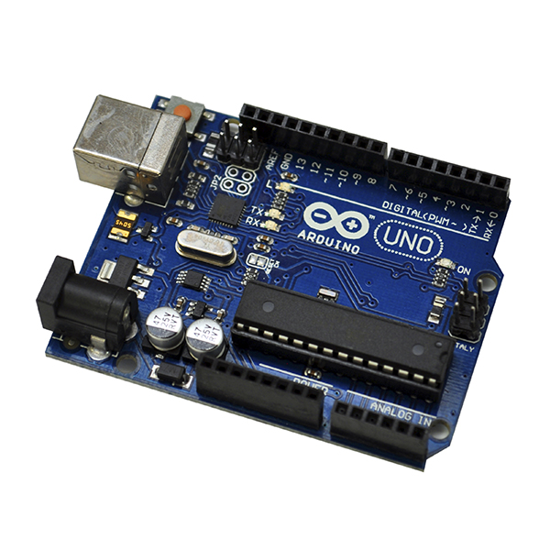
Componentes
Arduino Uno.

Slide 5
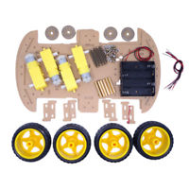
Componentes
Kit chasis del coche.

Slide 6
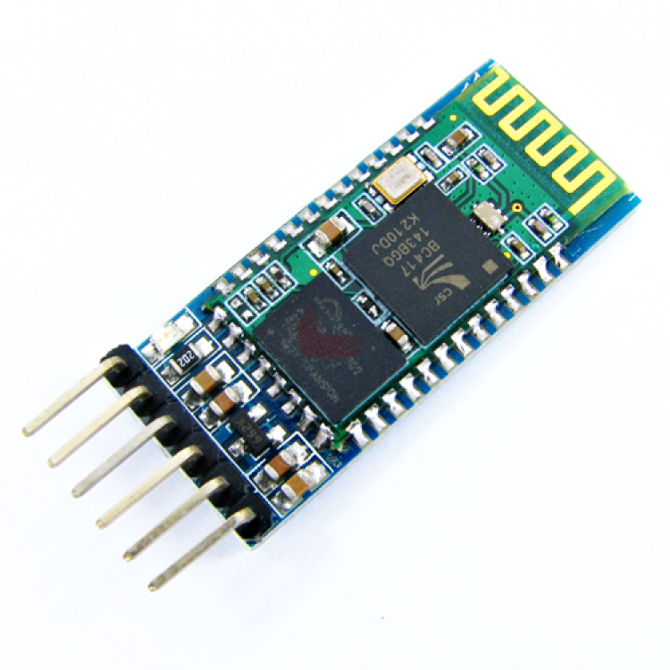
Componentes
Módulo bluetooth HC-05.

Slide 7
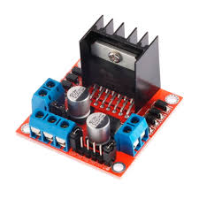
Componentes
Controlador de motores L298N.

Slide 8
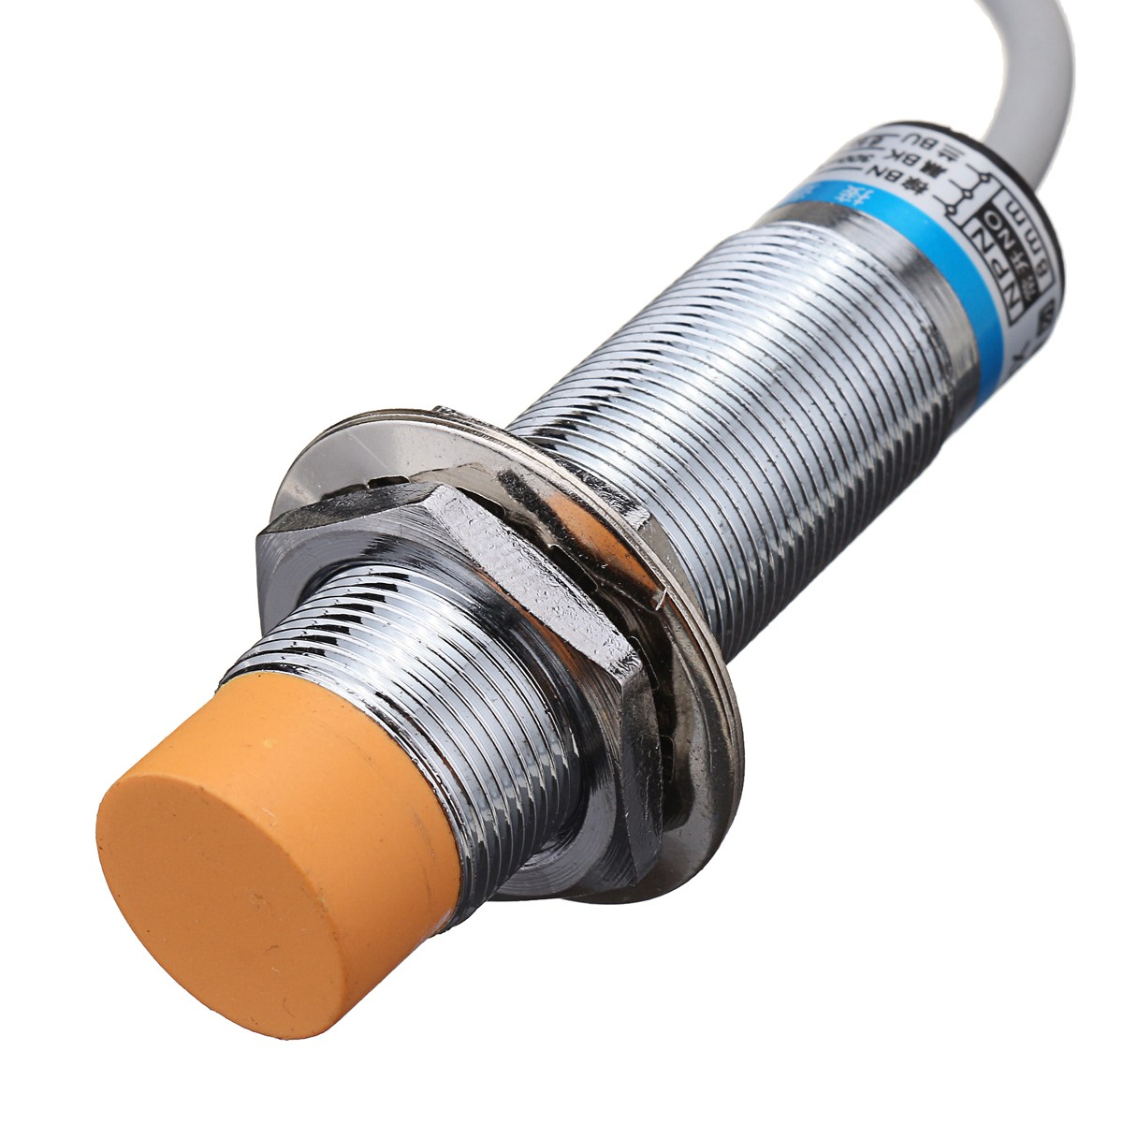
Componentes
Sensor inductivo LJ18 A3-8-Z/BX.

Slide 9
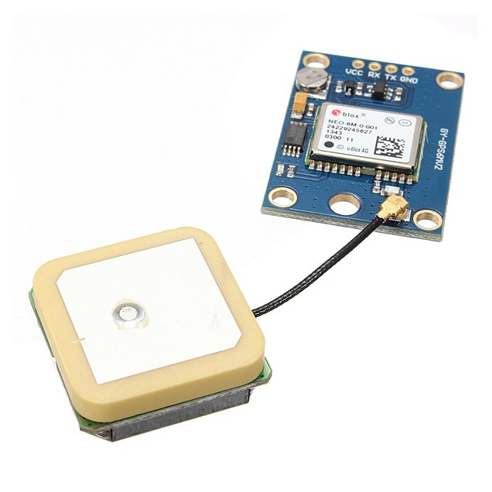
Componentes
Módulo GPS NEO-6M.

Slide 10
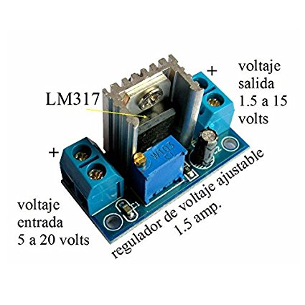
Componentes
Regulador de tensión LM317.

Slide 11
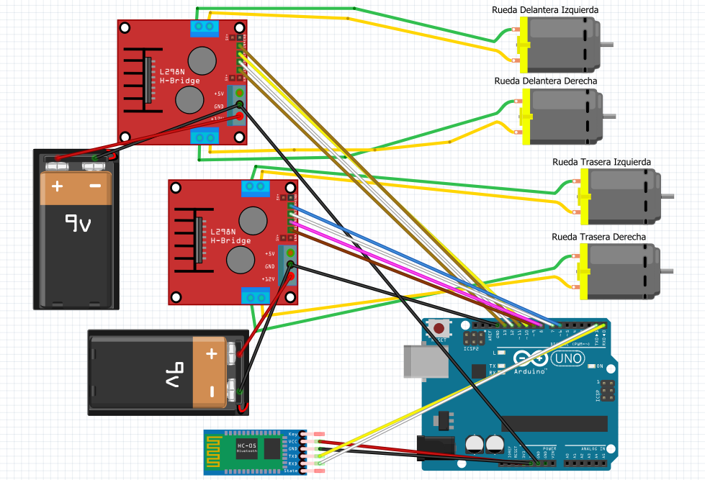
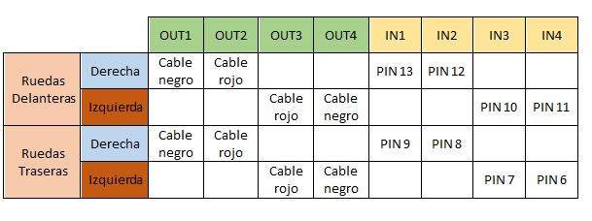
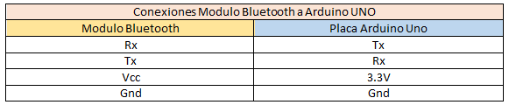
Funcionamiento

Slide 12

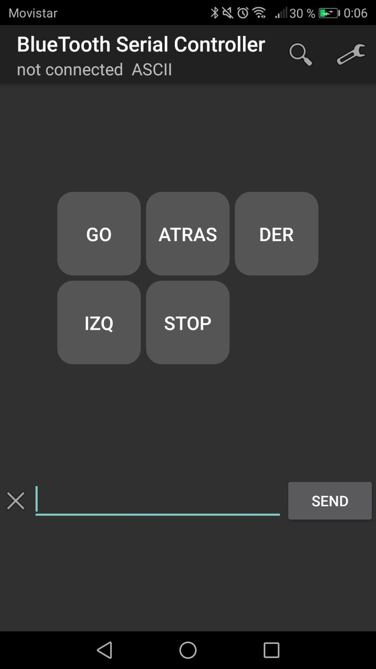

Funcionamiento

Slide 13
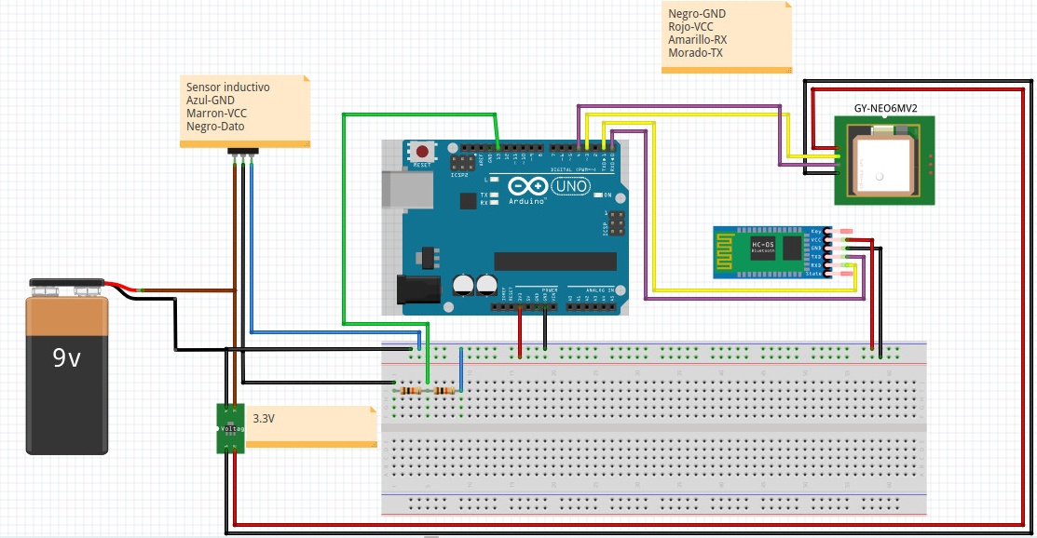
Funcionamiento

Slide 14
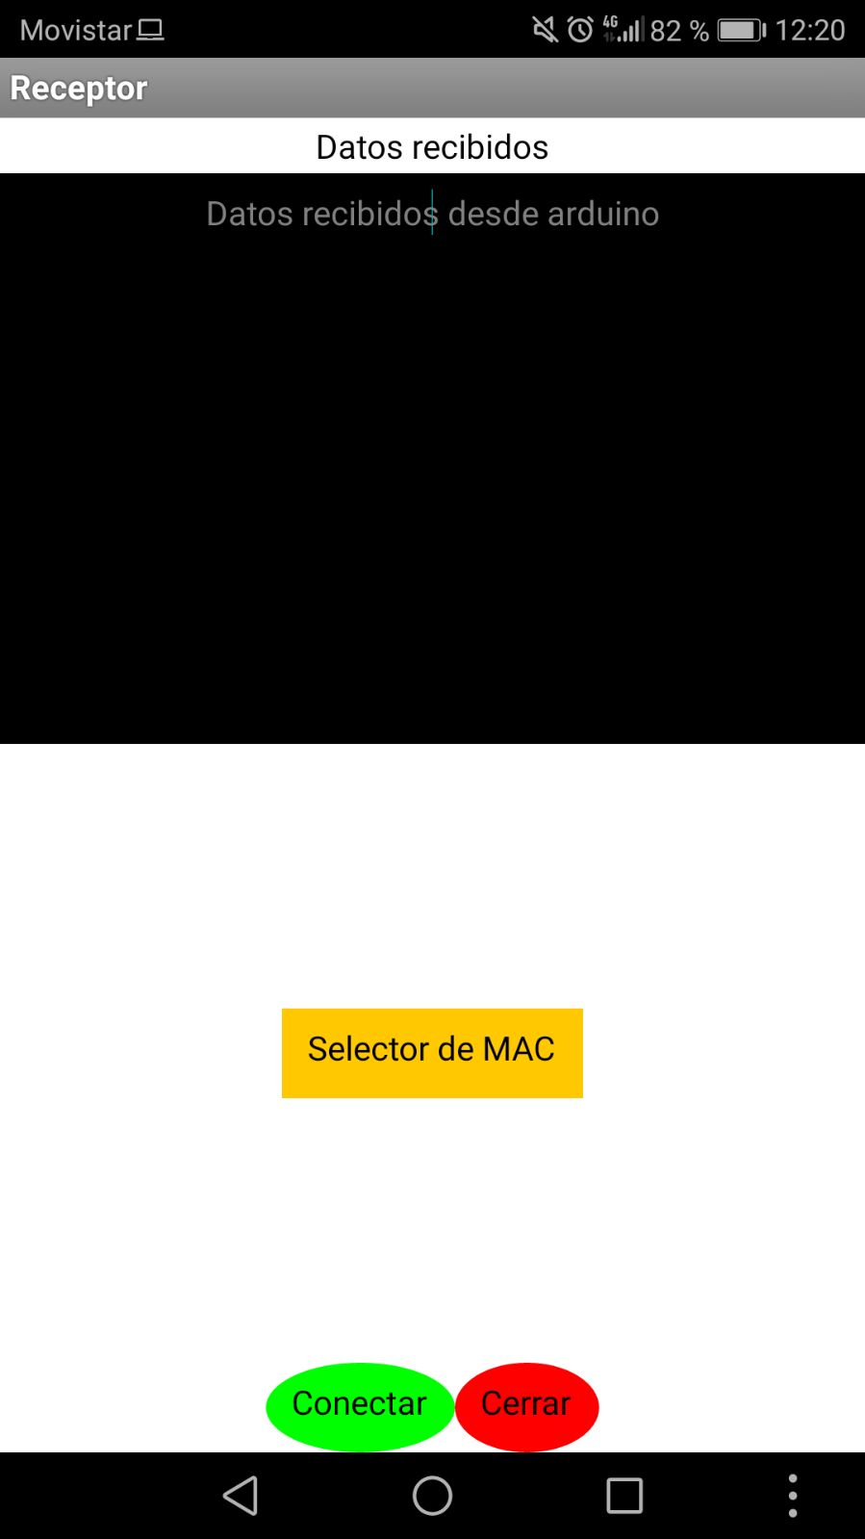
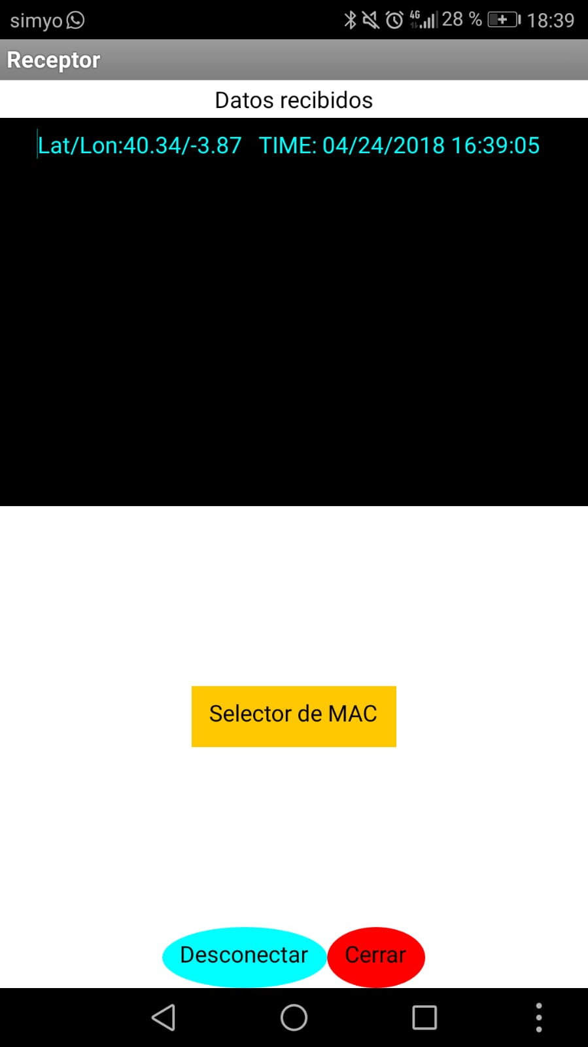

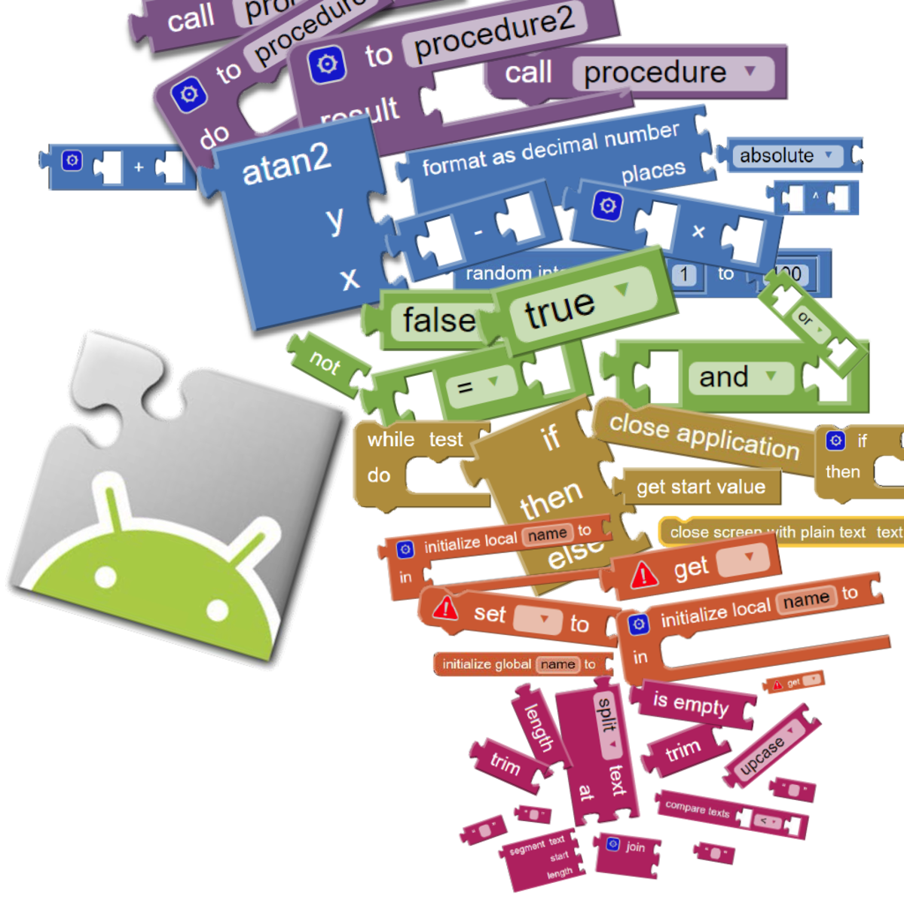
Funcionamiento

Slide 15
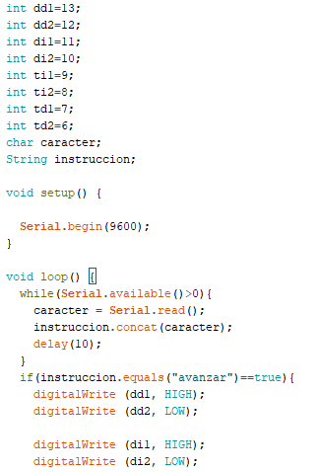
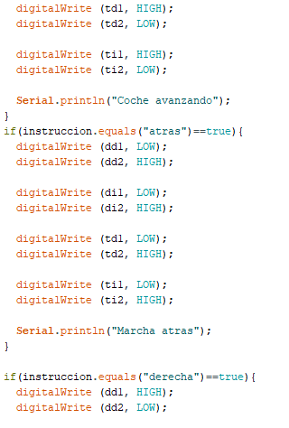
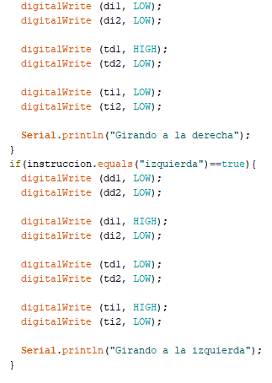
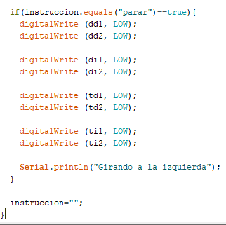
Código

Slide 16
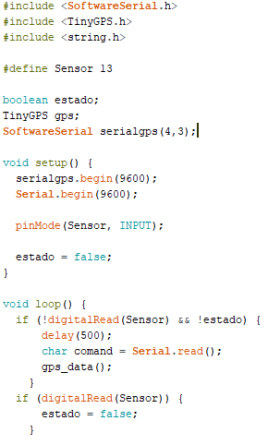
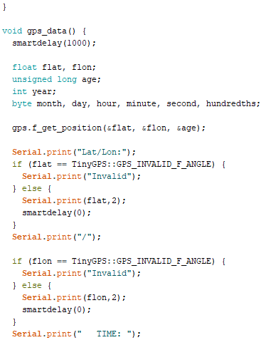
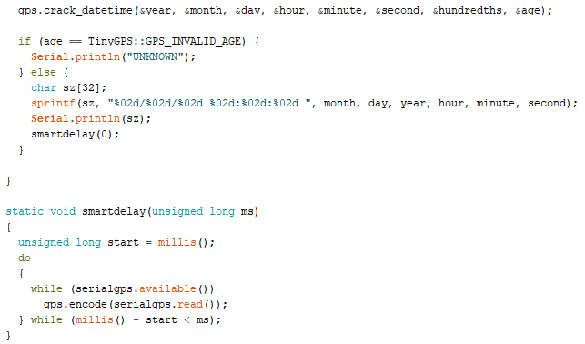
Código

Slide 17
Problemas encontrados
Módulo gps
Alimentación
Código

Slide 18
Posibles mejoras
·Que se detenga solo si encuentra obstáculos
·Fusionar en una única app
·Mejora del chasis
·Que se detenga si no hay señal Bluetooth

Slide 19
Gracias por vuestra atención

